Slide 1

Adaptación y contexto: los hábitos y técnicas de estudio
Pregunta 1: En tu adaptación a la vida universitaria, has identificado algunos actores académicos con quienes podrás interactuar, intercambiar aprendizajes o construir nuevos conocimientos. Menciona ¿Quiénes son y cómo aporta cada uno en tu proceso de aprendizaje?
Mi proceso de aprendizaje en la universidad es muy amplio y con una gran variedad de integrantes como: administrativos, profesores, compañeros, empleados del servicio y coordinadores. Sin duda todos estos tienen una gran importancia en mi vida debido a que me ayudan a crecer y aprender cada cosa de ellos. Sin embargo los que mas aportan en mi nivel educativo son los profesores y mis compañeros ya que son las personas que me enseñan cosas nuevas y me permiten tener una interacción a menudo para que así tenga una mayor profundización y experiencia con los conocimientos que he adquirido.
.
Nombre:
Juan Andrés Pinzón Gómez
Programa:
Ingeniería de software
24/2/25
Pregunta 2: La planeación es una estrategia del estudiante Universitario. Con tus palabras explica ¿Por qué los estudiantes que siguen una planeación , tienen mayor probabilidad de culminar su programa académico?
Los estudiantes que tienen una planeación son mucho mas organizados lo que les garantiza tener mas posibilidades de poder estudiar temas con mayor profundidad. Además son estudiantes que están mucho mas tranquilos porque les sobra el tiempo a comparación con los demás ya que a la hora de presentar actividades o parciales están tranquilos y sin ninguna a presión llevándolos a conseguir grandes logros a nivel personal y educativo.
Pregunta 3: De acuerdo con las habilidades y competencias interpersonales que facilitan tu proceso de adaptación y apropiación de la autonomía que exige la Universidad, menciona ¿Cuáles son las tres habilidades que debes fortalecer y que acciones tomarás para mejorarlas?
Mis 3 habilidades a mejorar son: la disciplina, comunicación y trabajo en equipo. Estas habilidades son mi punto débil debido a que a veces soy algo difícil a la hora de trabajar con otra persona todo esto se da por la falta de comunicación y porque a veces no expreso lo que pienso en ese momento. Además hay que mejorar la disciplina porque la Universidad es un entorno mucho mas exigente y difícil que el colegio lo que causa tener que dedicar horas de estudio y enfocarse mucho mas.
Soluciones:
. Tener grupos de estudio
. Expresar mi opinión
. Estar atento a lo que dicen los demás
. Tener una agenda y un cronograma
. Ser tolerante y respetuoso

Slide 2
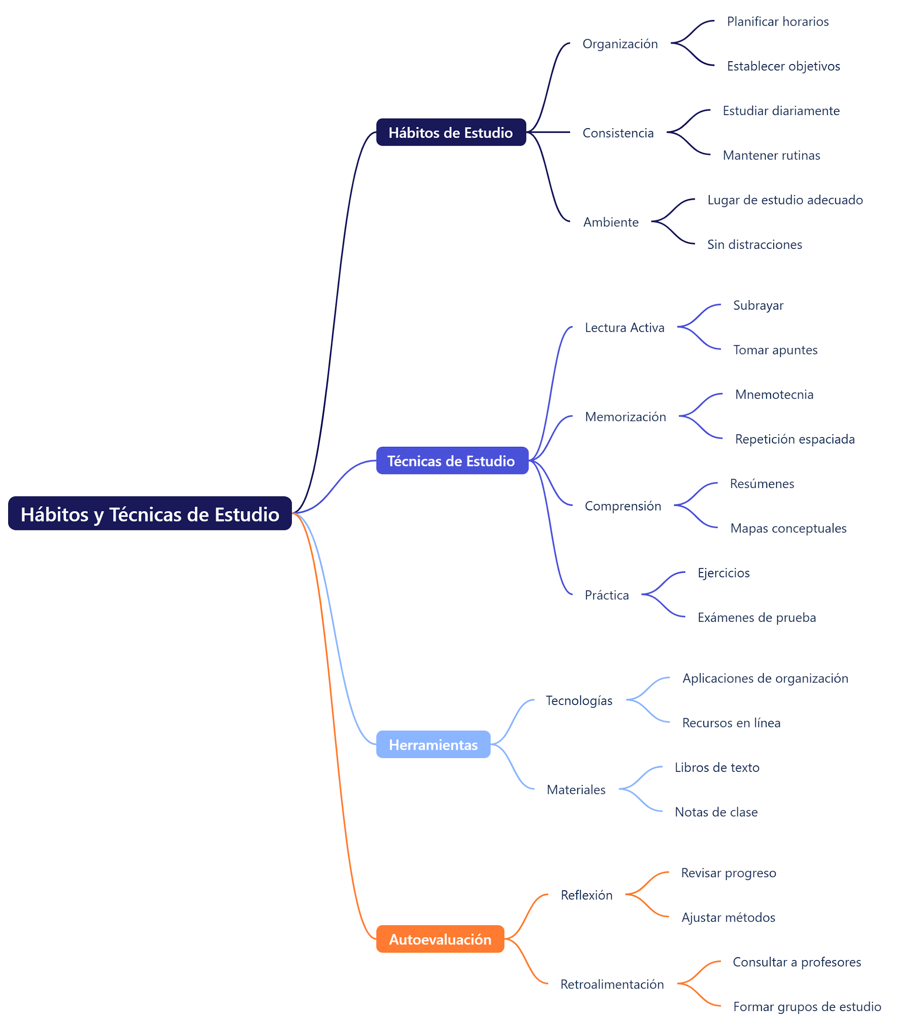
Adaptación y contexto: los hábitos y técnicas de estudio
Herramienta
Ubica aquí una captura de pantalla de tu mapa mental
Mapa Mental

Slide 3
Adaptación y contexto: los hábitos y técnicas de estudio
Planeador semanal
Instrucciones:
Define las horas que dedicarás para desarrollar las actividades de las asignaturas. Sigue las indicaciones dadas para establecer la planeación. Tu planeador debe contener los siguientes aspectos:
• Relaciona las horas que dedicas a tu trabajo, actividades personales, familiares, deportivas, de ocio, entre otras. Diferencia con viñetas, colores o tipos de letra una actividad de otra.
• Ubica dentro del planeador los días y las horas que dedicarás para cada asignatura. Escribe en el planeador cada uno de las asignaturas matriculadas.

Slide 4
Hora | Domingo | Lunes | Martes | Miércoles | Jueves | Viernes | Sábado
00:00-1:00 | Dormir | Dormir | Dormir | Dormir | Dormir | Dormir | Llego a la casa
1:00-2:00 | Dormir | Dormir | Dormir | Dormir | Dormir | Dormir | Dormir
2:00-3:00 | Dormir | Dormir | Dormir | Dormir | Dormir | Dormir | Dormir
3:00-4:00 | Dormir | Dormir | Dormir | Dormir | Dormir | Dormir | Dormir
4:00-5:00 | Dormir | Dormir | Dormir | Dormir | Dormir | Dormir | Dormir
5:00-6:00 | Dormir | Dormir | Me alisto y desayuno para ir a la universidad | Me alisto y desayuno para ir a la universidad | Dormir | Dormir | Dormir
6:00-7:00 | Dormir | Dormir | Abordo el bus para ir a la Universidad | Abordo el bus para ir a la universidad | Me levanto y e alisto | Dormir | Dormir
7:00-8:00 | Dormir | Alistarme para la universidad | Ingles | Teoría General de sistemas | Abordo el bus para ir a la universidad | Me alisto y desayuno | Dormir
8:00-9:00 | Dormir | Desayuno y abordo el bus. | Ingles | Teoría General de sistemas. | Lectoescritura | Abordo bus para la universidad | Desayuno
9:00-10:00 | Preparo desayuno | Clase de Algoritmo | Clase de Algoritmo | Teoría General de sistemas | Lectoescritura | Ingles | Hago ejercicio
10:00-11:00 | Realizo actividad física | Clase de Algoritmo | Clase de Algoritmo | Abordo el bus para devolveré a la casa | Adelanto tareas | Ingles | Hago ejercicio
11:00-12:00 | Organizo mi habitación | Finalización de clase de algoritmo y vuelvo a la casa. | Voy a mi casa | Adelanto tareas y almuerzo | Adelanto tareas | Abordo bus para la casa | Adelanto tareas
12:00-13:00 | Almuerzo | Almuerzo | Almuerzo | Adelanto tareas | Introducción a la Ingeniería | Almuerzo | Almuerzo
13:00-14:00 | Comparto con la familia | Abordo el bus para ir a la universidad | Abordo el bus para ir a la Universidad | Abordo el bus para ir a la universidad | Introducción a la ingeniería | Comparto con mi familia | Adelanto tareas
14:00-15:00 | Comparto con la familia | Matemáticas | Matemáticas | TICS | Almuerzo | Juego | Adelanto tareas
15:00-16:00 | Ayudo a mi hermana en las tareas | Matemáticas | Matemáticas | TICS | Adelanto tareas | Abordo el bus para la universidad | Comparto con mi familia
16:00-17:00 | Tareas de la universidad | Matemáticas | Matemáticas | Matemáticas | Razonamiento Cuantitativo | Catedra | Comparto con mi familia
17:00-18:00 | Tareas de la universidad | Me devuelvo a la casa | Introducción a la ingeniería | Matemáticas | Razonamiento Cuantitativo | Catedra | Estoy con mi novia
18:00-19:00 | Tareas universidad | Adelanto trabajos | Me voy a mi casa | Abordo el bus para irme | Abordo el bus para irme a la casa | Adelanto tareas | Estoy con mi novia
19:00-20:00 | Comparto con mi novia | Ceno | Ceno | Adelanto tareas | Comparto con mi familia | Ceno | Estoy con mi novia
20:00-21:00 | Comparto con mi novia | Adelanto trabajos | Adelanto trabajos | Ceno y comparto con mi familia | Adelanto tareas y ceno | Juego videojuegos | Ceno
21:00-22:00 | Ceno | Lavo los platos y hablo con mi familia | Dormir | Dormir | Adelanto tareas | Juego videojuegos | Estoy con mi novia
22:00-23:00 | Lavo los platos | Dormir | Dormir | Dormir | Dormir | Salgo con mis amigos | Veo películas
23:00-00:00 | Dormir | Dormir | Dormir | Dormir | Dormir | Salgo con mis amigos | Juego videojuegos

